Slide 1
Dekolonisaatio = siirtomaiden vapautuminen
s. 132-

Slide 2
Siirtomaiden vapautuminen
Ajoittuu 1950-60-luvuille
II maailmansodan jälkeen imperialistinen järjestelmä koettiin epäoikeudenmukaisena (mm. YK:n ihmisoikeuksien julistus 1948)

Slide 3
Intia
Itsenäistyi 1947
Mohandas Gandhi johti kongressipuoluetta, joka ajoi itsenäisyyttä
Keinoina väkivallattomuus, tottelemattomuus, lakot, boikotit
Maa jakaantui hindujen Intiaan ja muslimien Pakistaniin (myöh. Bangladesh ja Pakistan)

Slide 4
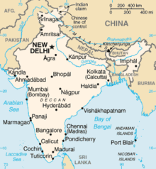
Intia hajosi 1947 Länsi-ja Itä-Pakistaniksi

Slide 5
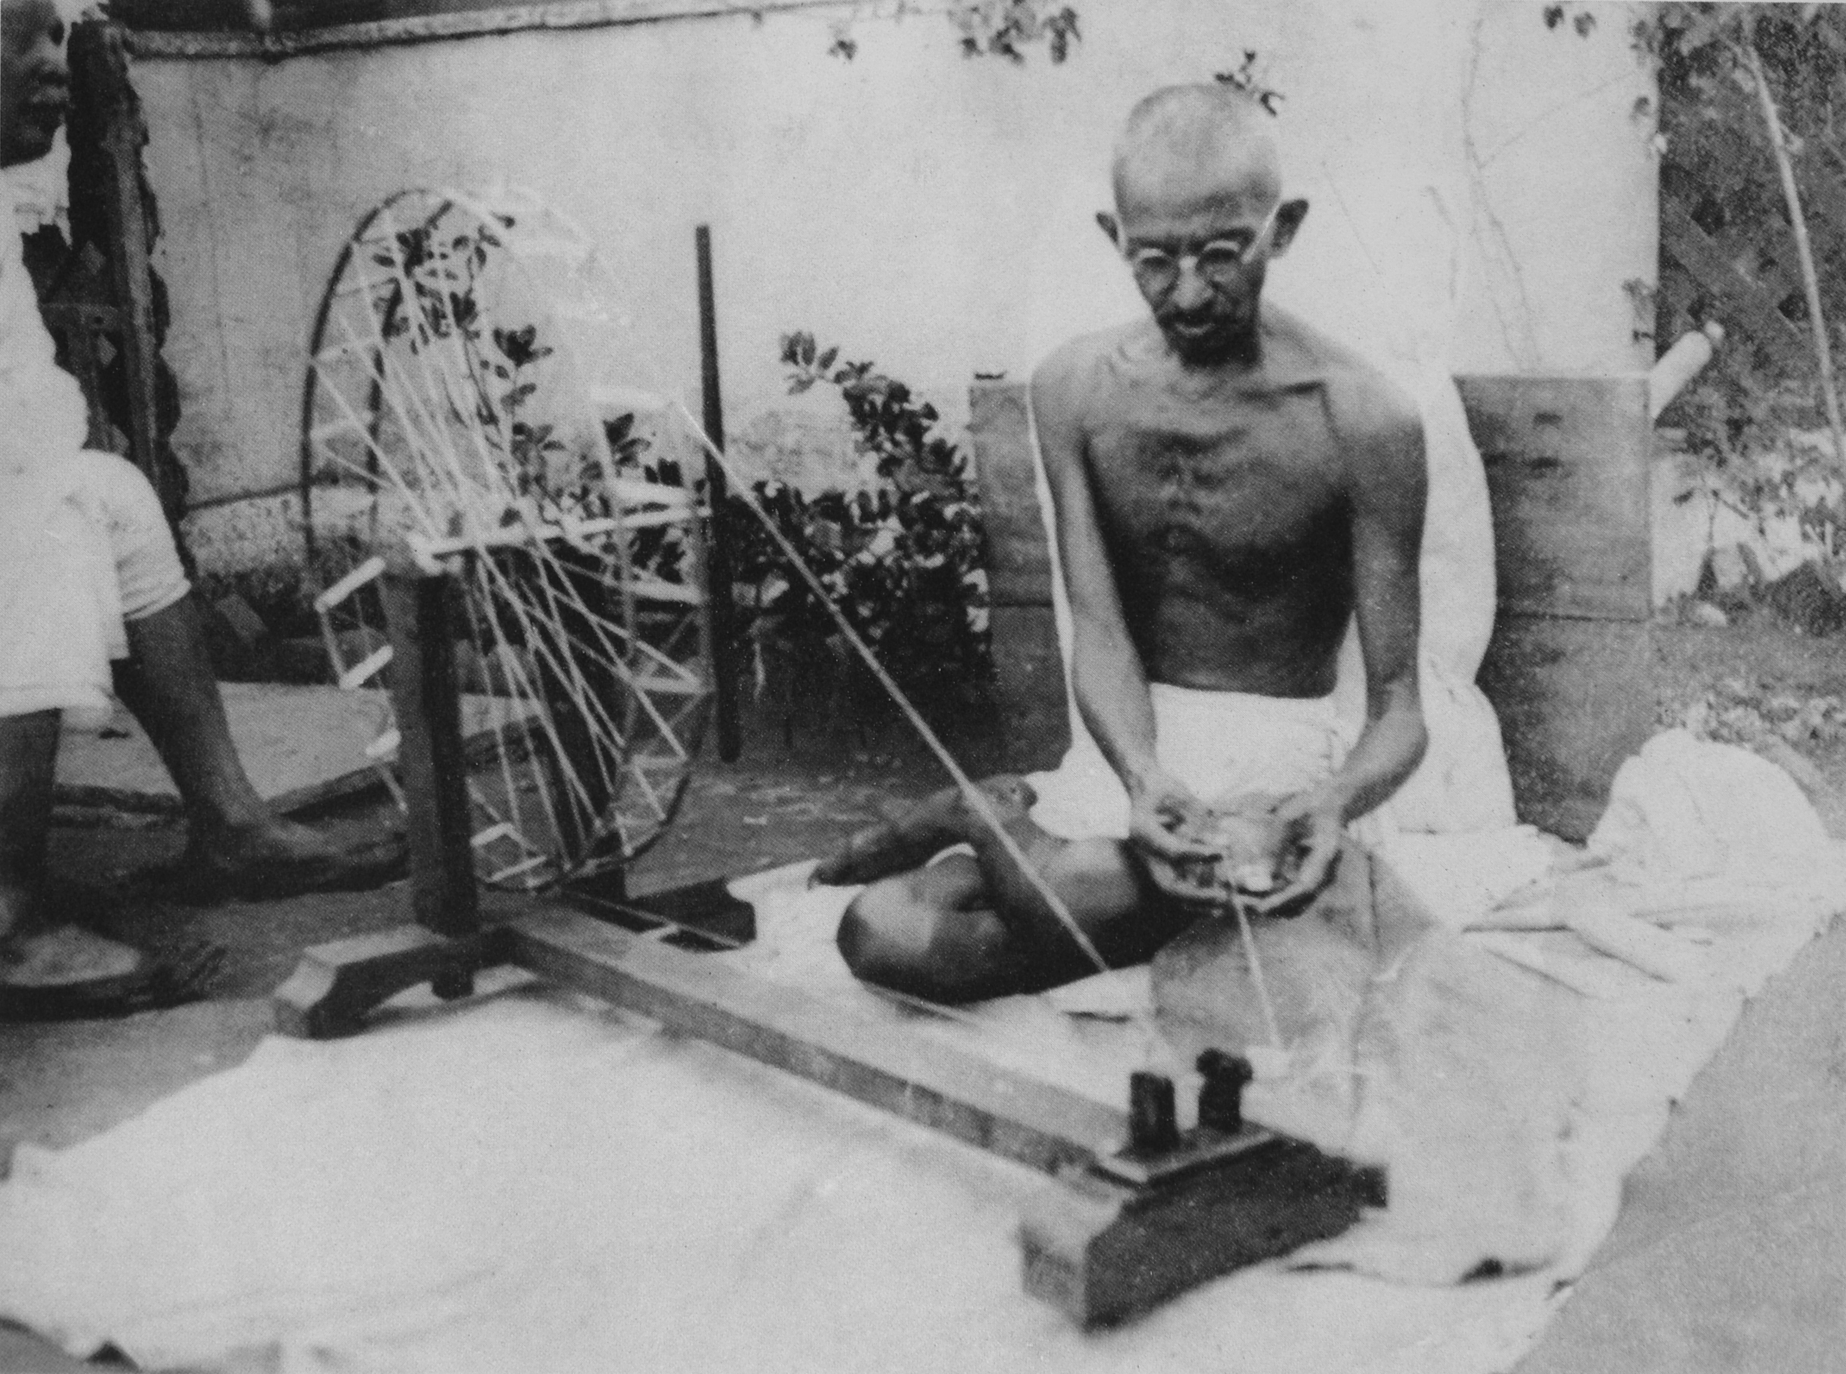
Mohandas Gandhi

Slide 6
Afrikka
Etelä-Afrikassa säilyi apartheid-järjestelmä (rotuerottelu) 1990-luvun alkuun asti
ANC ja Nelson Mandela kapinoivat järjestelmää vastaan → Mandelalle 27:n vuoden tuomio
Talouspakotteet ajoivat Etelä-Afrikan luopumaan järjestelmästä 1990-l.
ANC voitti vaalit 1994

Slide 7
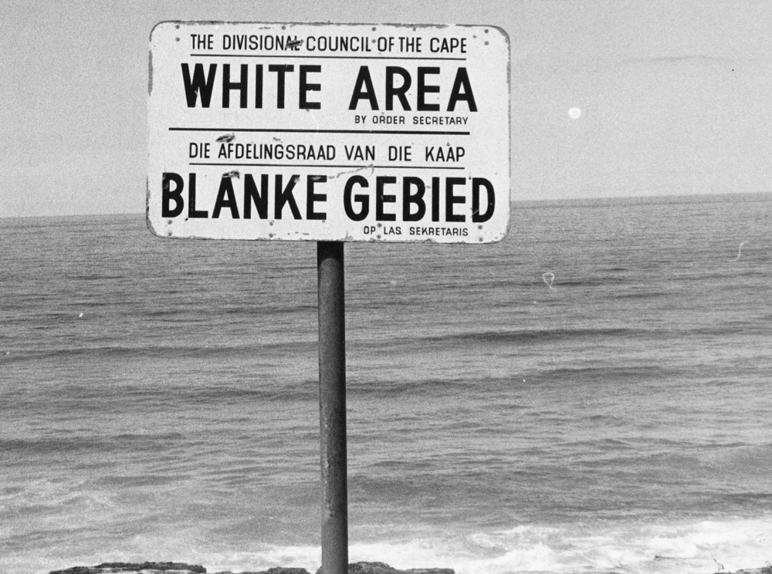
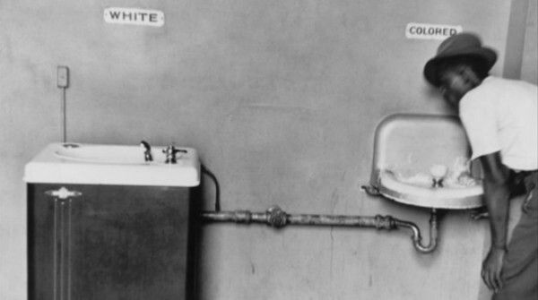
Apartheid

Slide 8
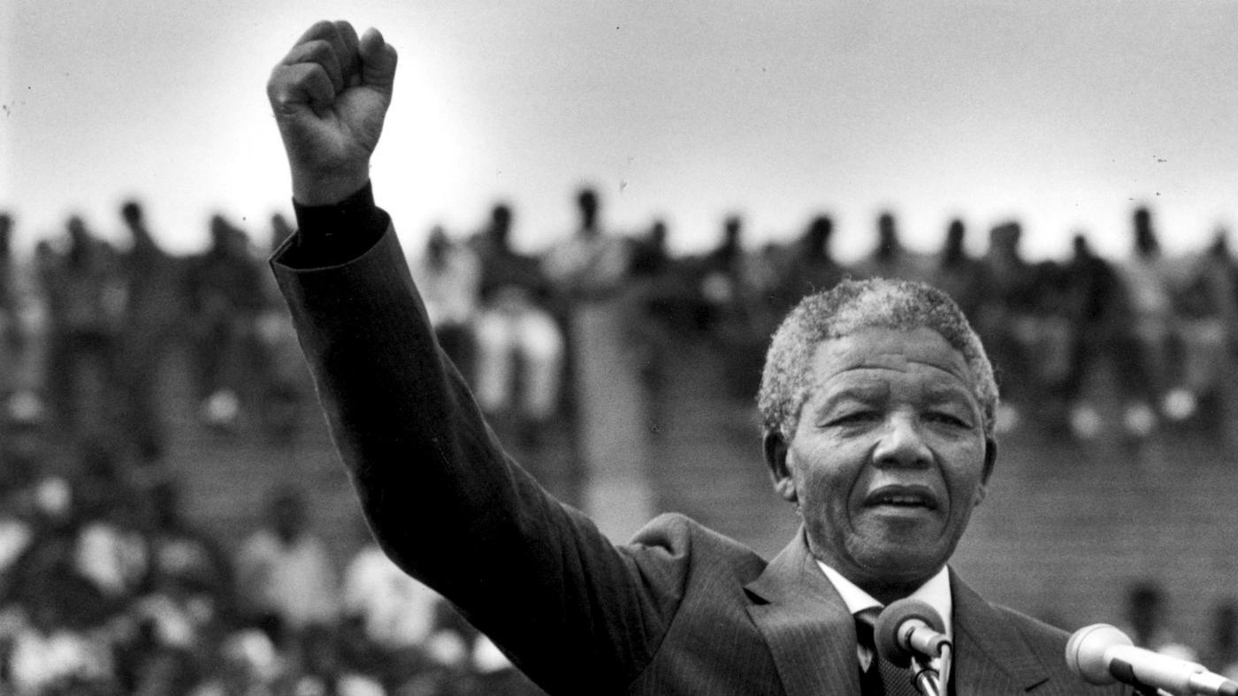
Nelson Mandela

Slide 9
Afrikka
Vapautumisesta huolimatta Afrikka ajautui sisällissotien kierteeseen: heimojen välille ristiriitoja → esim. Ruandan kansanmurha 1994
Monissa maissa tapahtui sotilasvallankaappauksia: esim. Uganda, Somalia, Afrikassa ei ollut demokratian perinteitä
Afrikka ajautui kylmän sodan kohteeksi: NL tuki vapautusliikkeitä ja USA pyrki estämään sosialismin leviämisen: konflikteja esim. Suezin kriisi 1956

